Slide 1
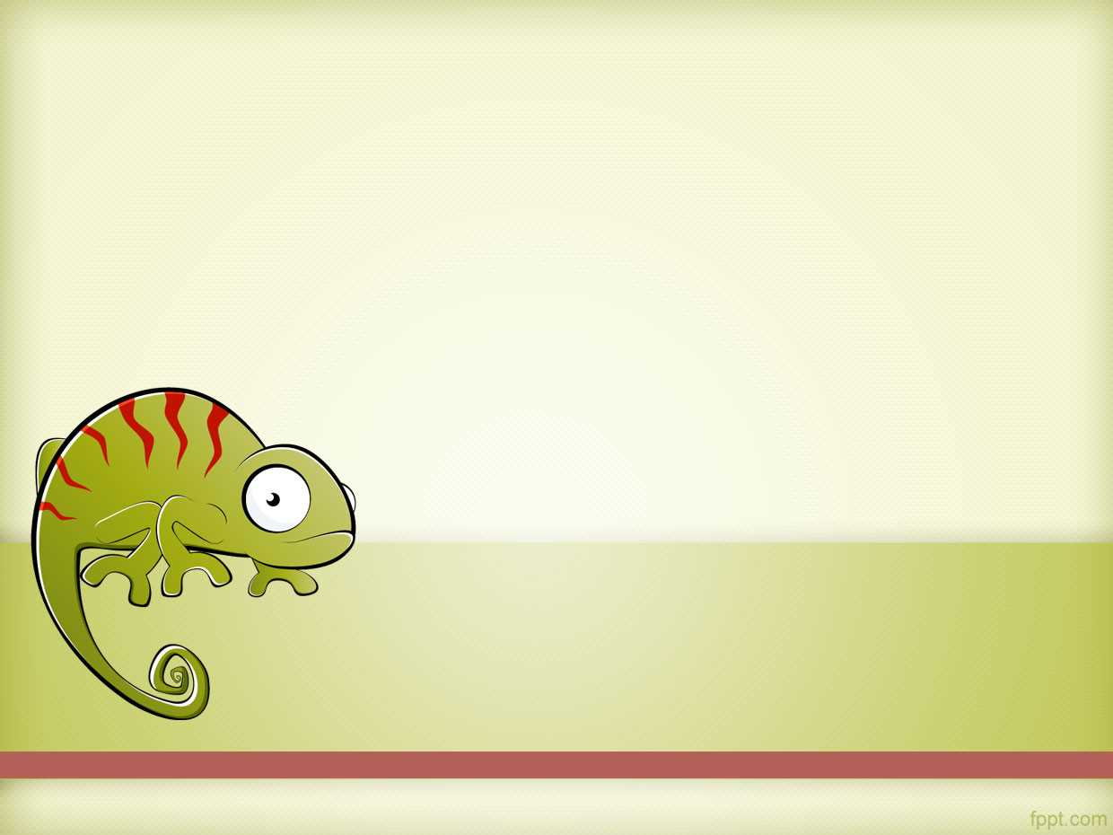
БИОТИЧЕСКИЕ СВЯЗИ В ПРИРОДЕ

Slide 2
В природе существование каждого живого организма зависит не только от факторов неживой природы, но и от обитающих рядом других организмов. Биотические факторы – это факторы живой среды, влияющие на жизнедеятельность организмов

Slide 3
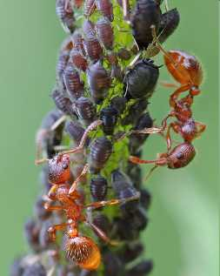
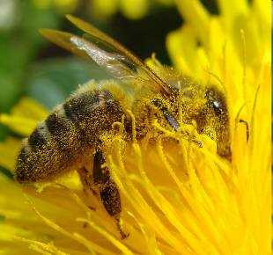
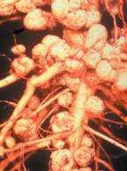
Типы взаимодействия организмов в природе
I.Симбиоз
III.Антибиоз
II.Нейтрализм

Slide 4
СЛОВАРЬ
Симбиоз – тип взаимоотношений, при котором оба взаимодействующих вида или один из них извлекает пользу от совместного существования.
Подразделяется на комменсализм, протокооперацию и мутуализм.

Slide 5
СЛОВАРЬ
Протокооперация - форма взаимоотношений, при которой совместное существование выгодно, но не обязательно для сожителей.

Slide 6
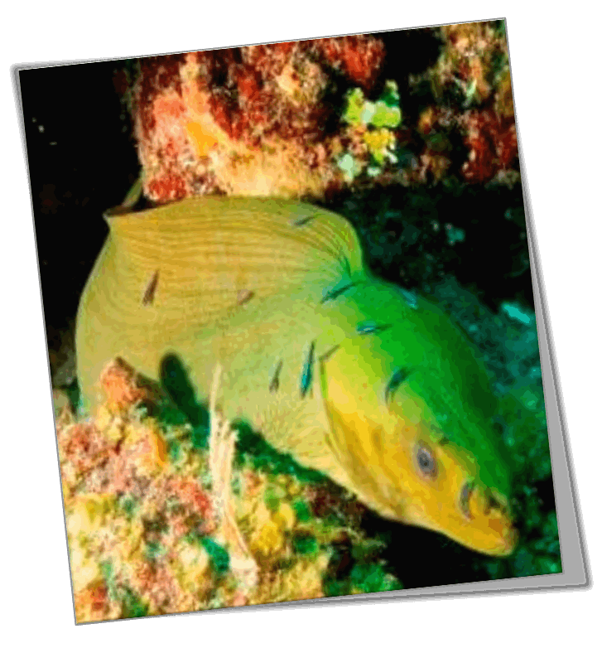
Взаимоотношения рака отшельника и актинии: актиния защищает рака и использует его в качестве средства передвижения.

Slide 7
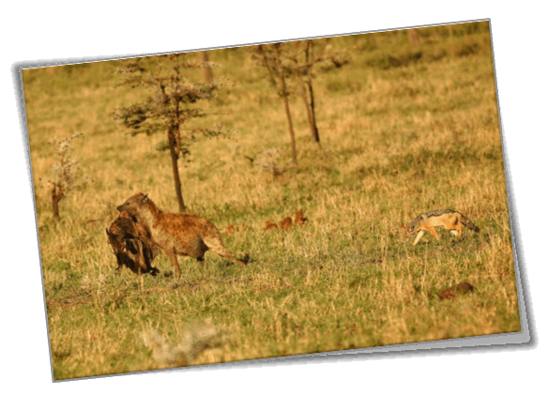
Птицы, помогают бегемоту избавиться от надоедливых насекомых, склевывают их.

Slide 8
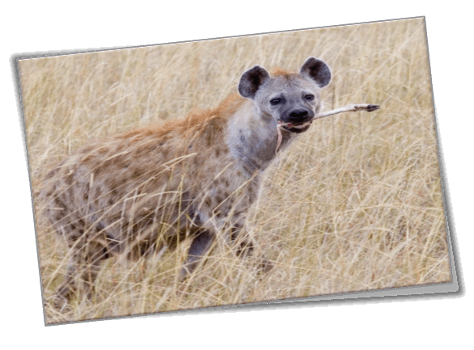
Микориза- сожительство гриба
с корнями растений

Slide 9
СЛОВАРЬ
Мутуализм - взаимоотношения, при которых оба вида извлекают пользу из совместного существования и не могут жить самостоятельно

Slide 10
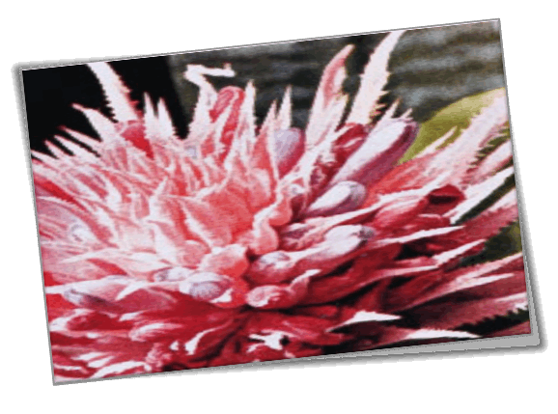
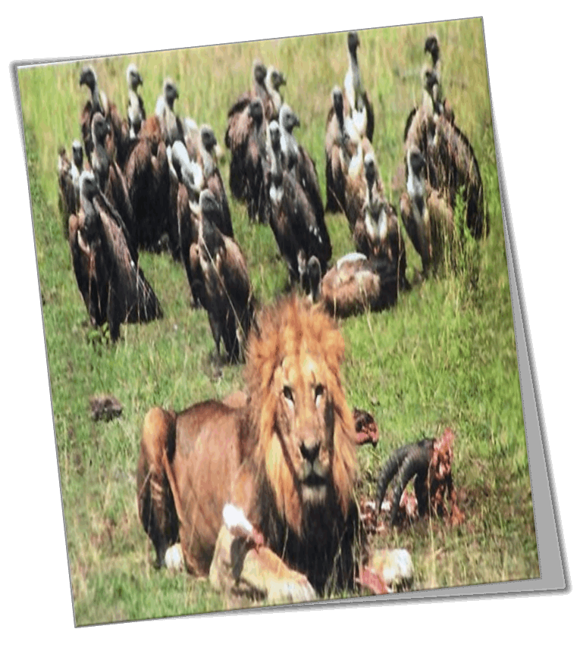
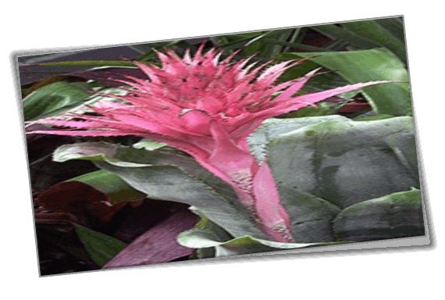
цветковые растения и опылители
бобовые растения и клубеньковые бактерии
тли и муравьи

Slide 11
СЛОВАРЬ
Комменсализм – это тип взаимоотношений, при котором один из взаимодействующих видов извлекает пользу от другого, не причиняя ему вреда.
Подразделяется на квартирантство, нахлебничество, сотрапезничество

Slide 12
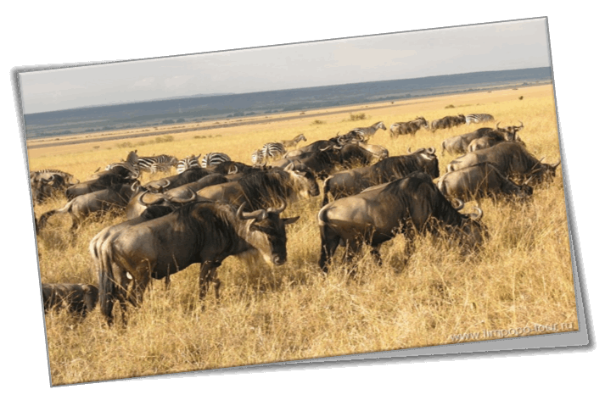
Квартиранство
Квартиранство – форма взаимоотношений, при которой один из партнеров доставляет пищу или убежище другому виду, при этом он извлекает пользу, а хозяин не имеет никакой выгоды.
Рыбы-прилипалы

Slide 13
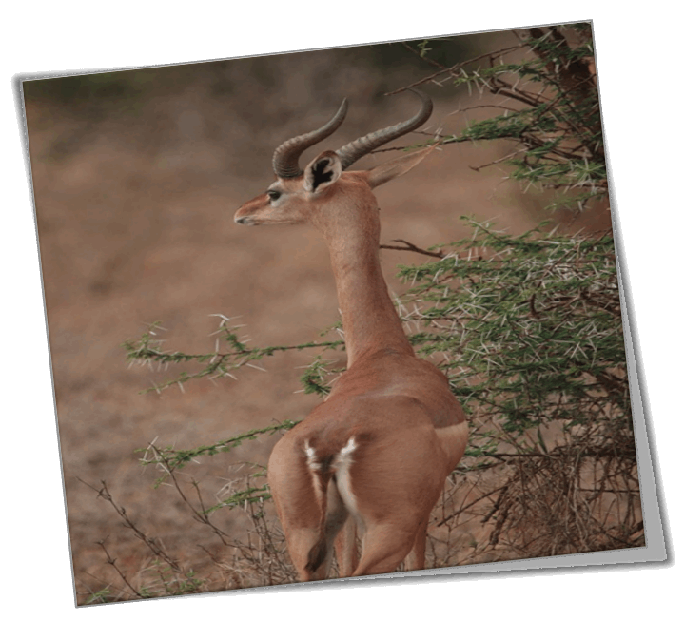
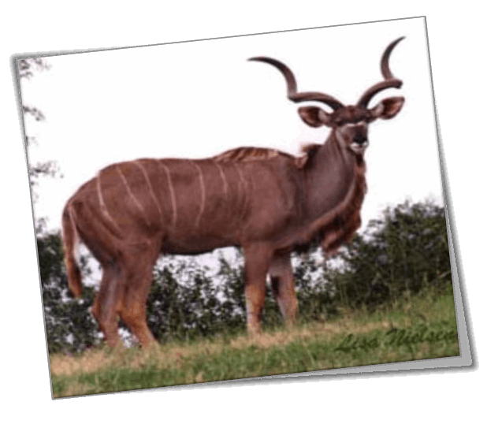
Нахлебничество
Нахлебничество - особый тип связей между животными, заключающийся в том, что одни животные питаются остатками добычи других.
Гиены подбирают остатки
недоеденной львами добычи

Slide 14
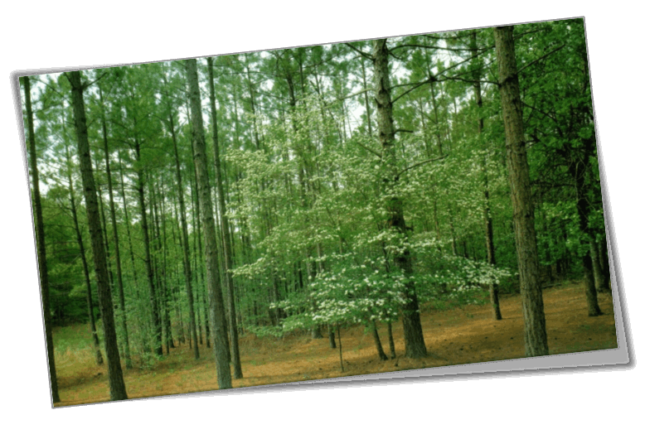
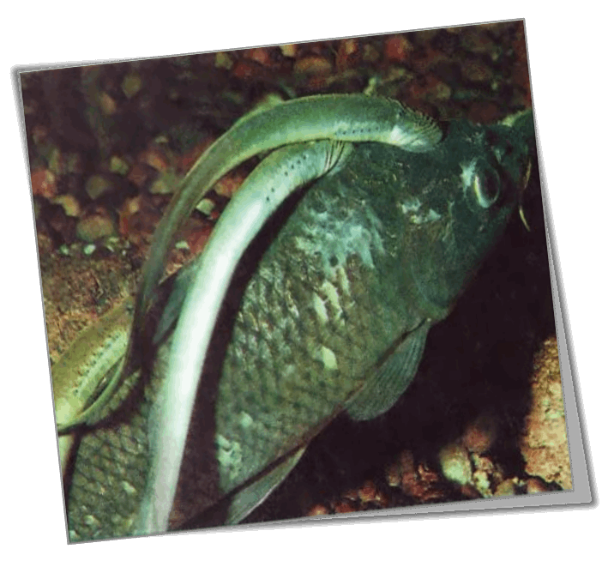
Растения-эпифиты
Эпифиты ("эпи" - сверх, "фитон" - растение) - растения, поселяющиеся на деревьях.
Эпифитами могут быть водоросли, лишайники, мхи, папоротниковые, цветковые.
Древесные растения служат им местом прикрепления, но не источником питания или минеральных солей.
Растения-эпифиты также относятся к форме комменсализма.
Растение-эпифит
Эхмея полосатая

Slide 15
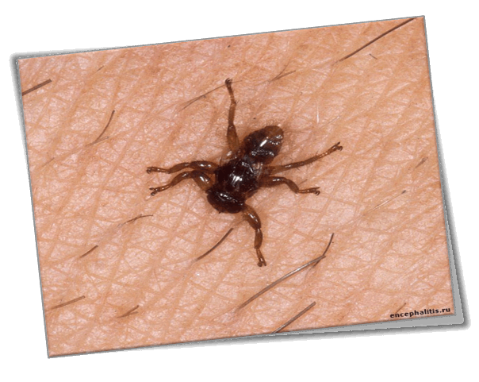
Сотрапезничество
Сотрапезничество - форма комменсализма, при которой несколько видов потребляют разные вещества или части одного и того же ресурса.

Slide 16
СЛОВАРЬ
Нейтрализм- это тип взаимоотношений, при котором обе взаимодействующие популяции проживают на одной территории и не влияют друг на друга.

Slide 17
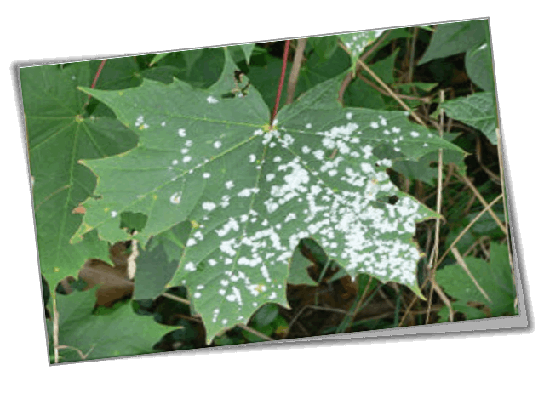
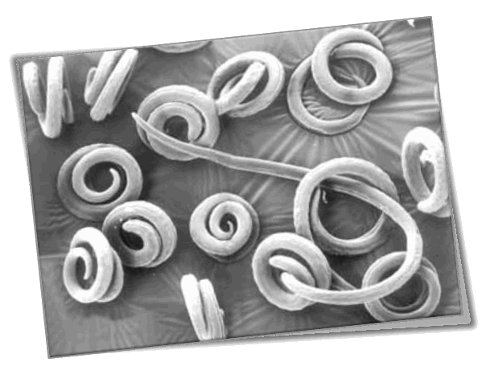
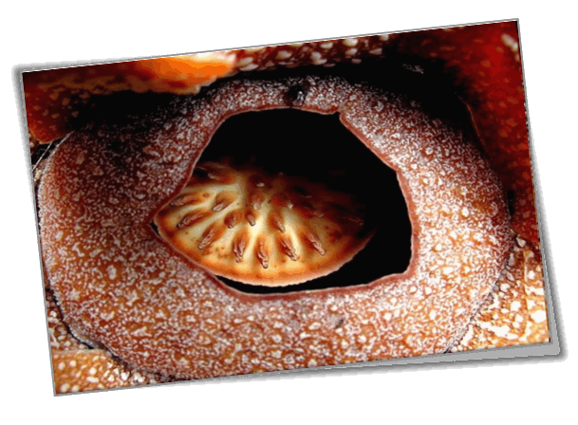
Антилопа Гну питается листьями
кустарников и высоких трав
Жирафовая антилопа кормится
листьями деревьев
Антилопа Куду кормится
низкими травами

Slide 18
СЛОВАРЬ
Антибиоз – это тип взаимоотношений, при котором оба взаимодействующих вида или один из них испытывают отрицательное воздействие.
Подразделяется на аменсализм, паразитизм, хищничество, конкуренцию

Slide 19
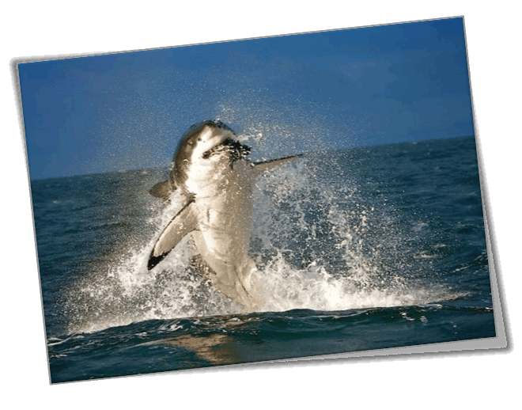
Аменсализм
Аменсализм - взаимодействие двух видов, при котором один вид неблагоприятно влияет на другой, тогда как этот другой не оказывает влияния на первый.
Трава, растущая под пологом леса,
не влияет на деревья,
в то время как деревья угнетают
травянистую растительность,
поглощая и отражая
значительную часть света.

Slide 20
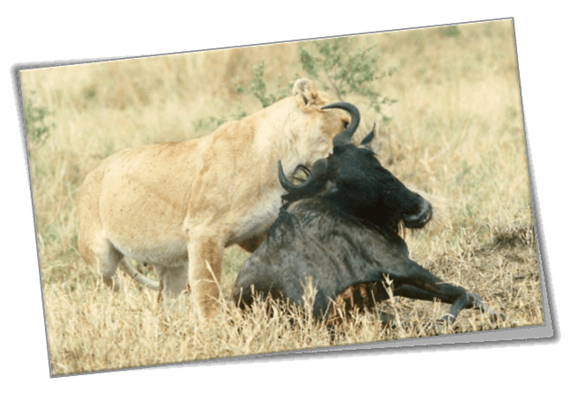
Паразитизм
Паразитизм – это форма взаимоотношений между организмами (растениями, животными, микроорганизмами), относящимися к разным видам, из которых один (паразит) использует другого (хозяина) в качестве среды обитания и источника пищи, возлагая при этом на хозяина регуляцию своих отношений с внешней средой.
Минога
(нападает на треску,
лососей, корюшку, осетров и
других крупных рыб)

Slide 21
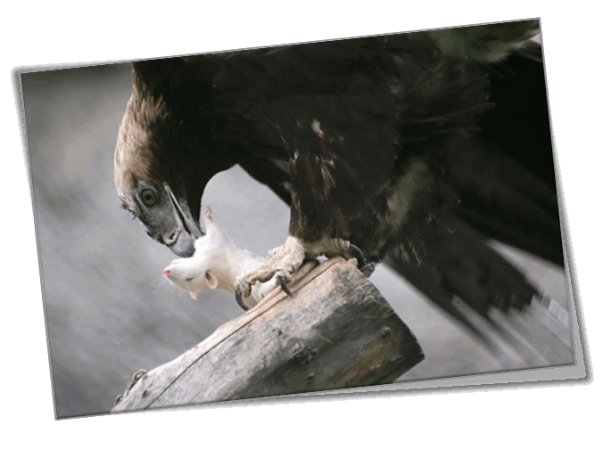
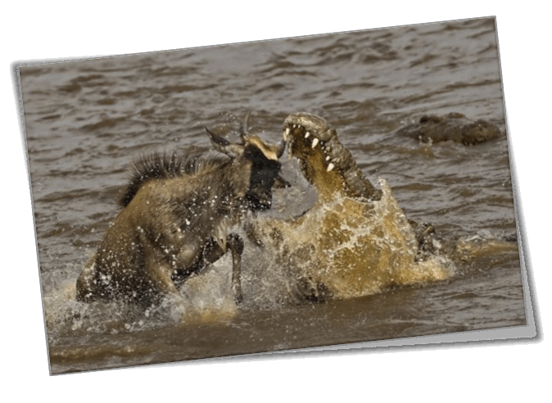
паразитизм животных
Эктопаразитизм - паразиты поселяются на поверхности тела хозяев: животных и растений (вши, блохи, власоеды, перьевые клещи, тли и другие сосущие насекомые).
Эндопаразитизм:
полостной - паразиты обитают в полостях органов, например в полости кишечника тканевой - паразиты обитают в тканях тела

Slide 22
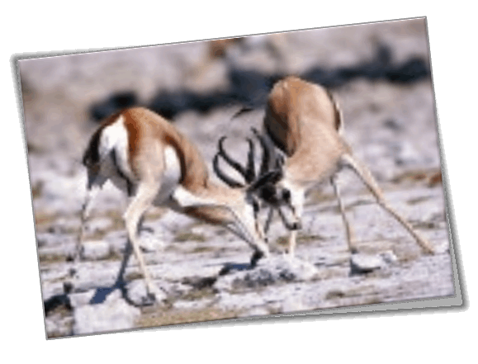
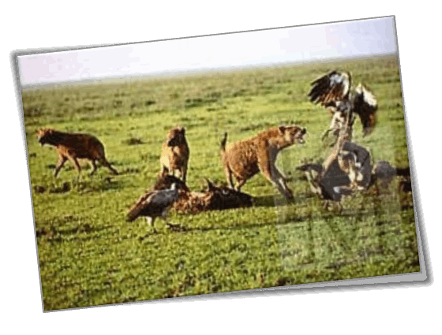
паразитизм растений
У эктопаразитов (мучнисторосяные грибы мучнисторосяные грибы, повилика, петров крест и др.) большая часть тела находится вне хозяина, и лишь органы чужеядного питания (гаустории, или присоски) внедряются внутрь и вступают в непосредственный контакт с живыми клетками хозяина.
У эндопаразитов (многие паразитические бактерии и грибы, из цветковых — раффлезиевые и др.) всё или почти всё тело паразита, исключая большей частью высовывающиеся наружу органы размножения, погружено в живую ткань хозяина.
Мучнисторосяные грибы
Раффлезиевые

Slide 23
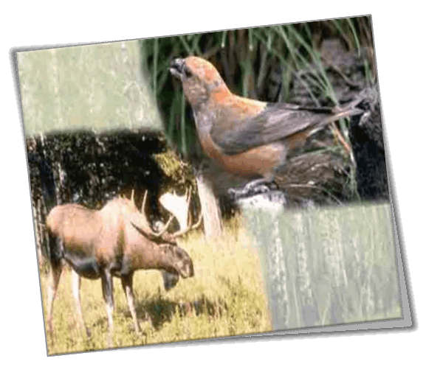
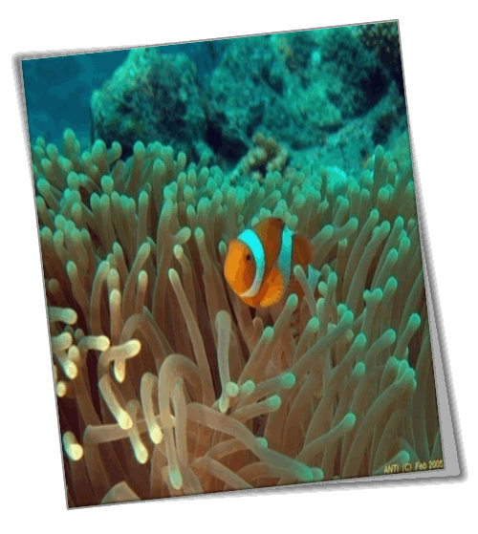
Хищничество
Хищничество — трофические отношения между организмами, при которых один из них (хищник) атакует другого (жертву) и питается частями его тела.

Slide 24
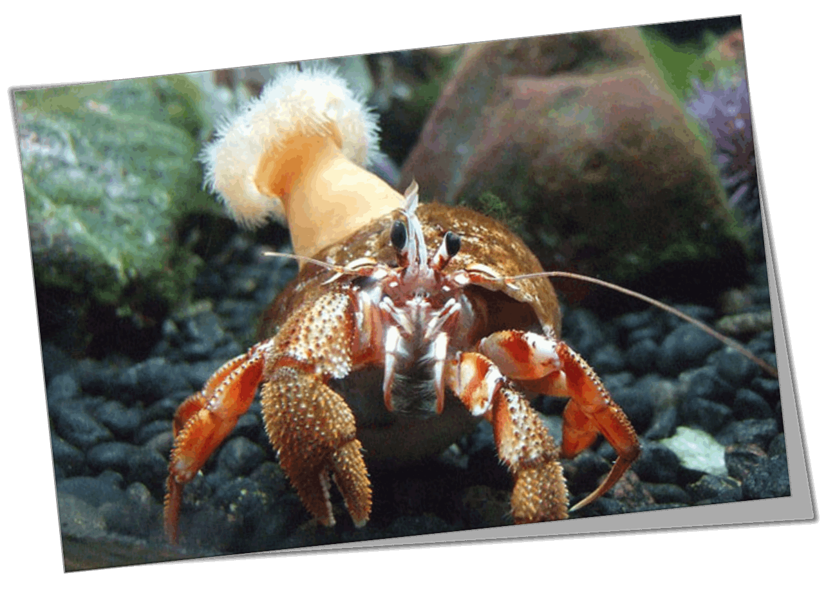
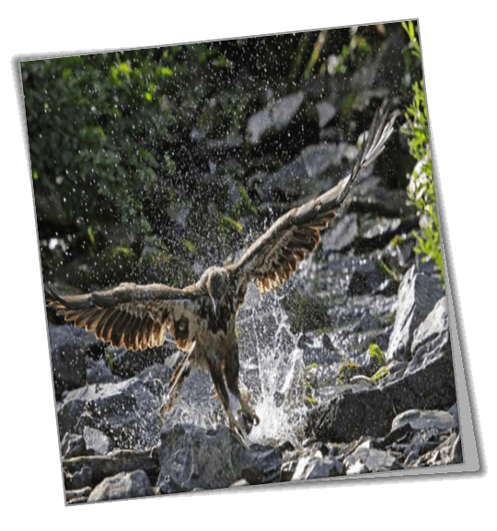
Отношения хищник-жертва
Хищник ведёт отбор на совершенствование жертв ,больных и слабых.
Если хищники ловят и уничтожают своих жертв примерно с то же скоростью ,с которой эти жертвы размножаются ,то они могут сдерживать рост численности.
Если скорость размножения жертв выше ,чем скорость поедания их хищниками ,то происходит вспышка численности вида.
Отношения хищник-жертва могут быть причиной регулярных периодических колебаний численности каждого из взаимодействующих видов

Slide 25
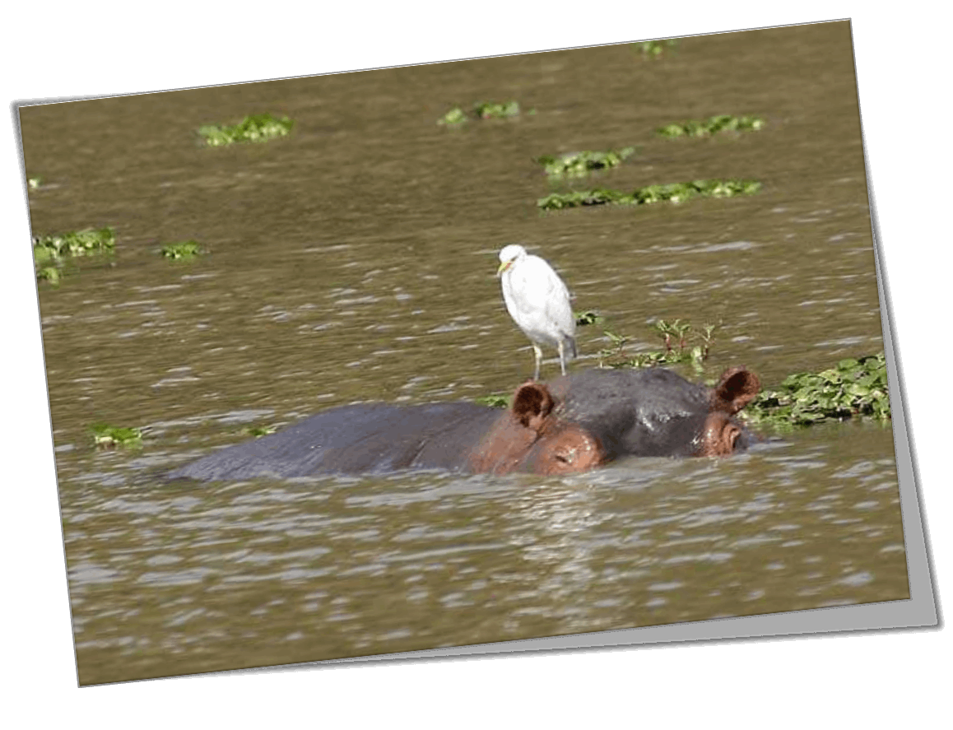
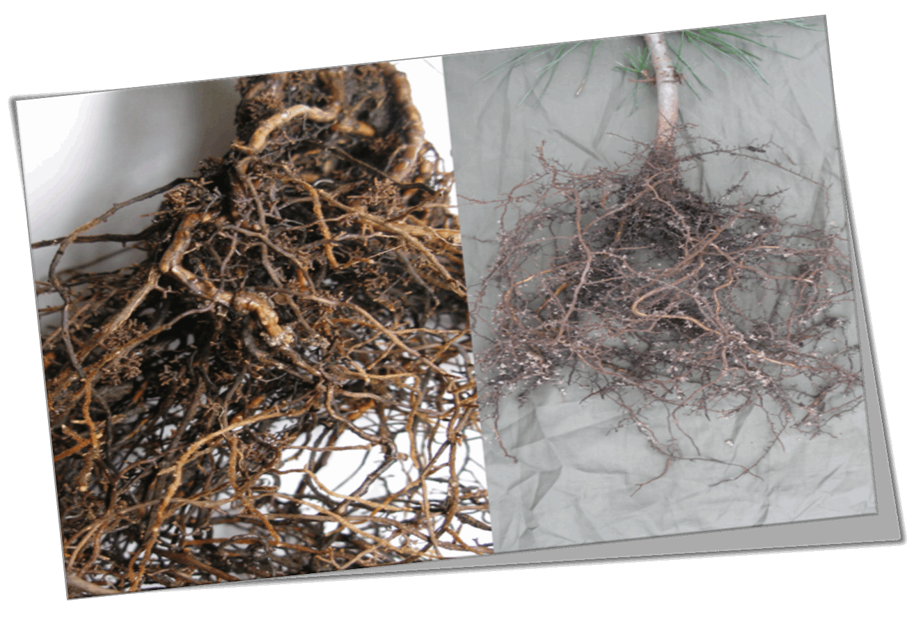
Конкуренция
Конкуренция - тип биотических взаимоотношений, при котором организмы или виды соперничают друг с другом в потреблении одних и тех же обычно ограниченных ресурсов.
Конкуренцию подразделяют на внутривидовую и межвидовую.
Внутривидовая конкуренция
Межвидовая конкуренция

